Slide 1

TRƯỜNG ĐẠI HỌC TRÀ VINH
KHOA KỸ THUẬT VÀ CÔNG NGHỆ
ĐỀ TÀI CƠ SỞ NGÀNH
XÂY DỰNG WEBSITE HỖ TRỢ CÔNG TÁC CỐ VẤN HỌC TẬP
Giáo viên hướng dẫn: ThS. Đoàn Phước Miền.
Sinh viên thực hiện:
Họ và Tên: Lâm Tinh Tú
MSSV: 110122249
Lớp: DA22TTD

Slide 2
TRƯỜNG ĐẠI HỌC TRÀ VINH
KHOA KỸ THUẬT VÀ CÔNG NGHỆ
Nội Dung
1
Lý do chọn đề tài:
5
Mô hình:
2
Mục tiêu nghiên cứu:
6
Kết quả:
3
Cơ sở lý thuyết:
7
Kết luận và hướng phát triển:
4
Cơ sở dữ liệu:

Slide 3



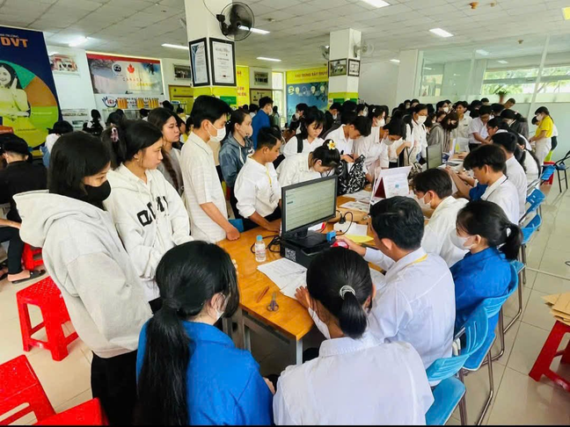

TRƯỜNG ĐẠI HỌC TRÀ VINH
KHOA KỸ THUẬT VÀ CÔNG NGHỆ
Lý do chọn đề tài:
Hình 1.1: công việc cố vấn cần xử lý
Hình 1.3: Tốn kém thời gian
Hình 1.2: Số lượng sinh viên ngày càng nhiều

Slide 4










TRƯỜNG ĐẠI HỌC TRÀ VINH
KHOA KỸ THUẬT VÀ CÔNG NGHỆ
Mục tiêu nghiên cứu:

Slide 5

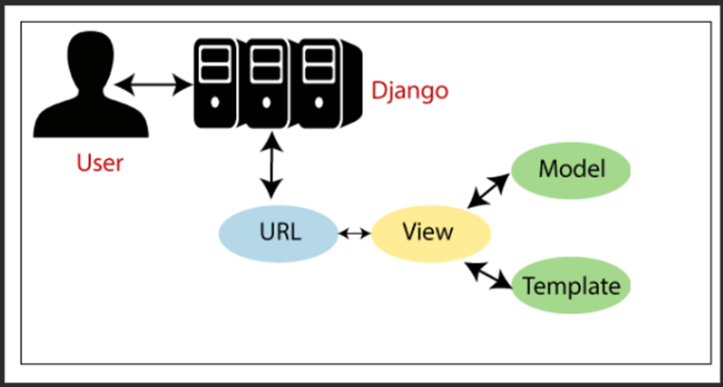
TRƯỜNG ĐẠI HỌC TRÀ VINH
KHOA KỸ THUẬT VÀ CÔNG NGHỆ
Cơ sở lý thuyết:

Slide 6

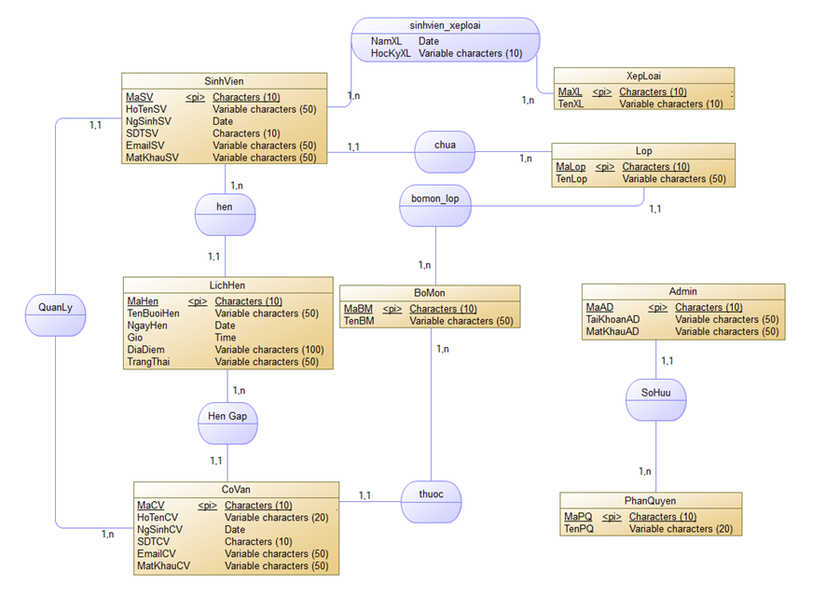
TRƯỜNG ĐẠI HỌC TRÀ VINH
KHOA KỸ THUẬT VÀ CÔNG NGHỆ
Cơ sở dữ liệu:

Slide 7

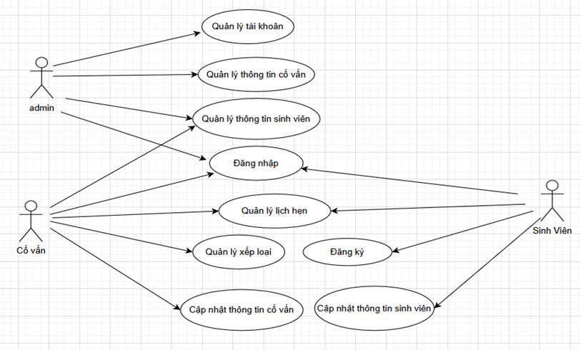
TRƯỜNG ĐẠI HỌC TRÀ VINH
KHOA KỸ THUẬT VÀ CÔNG NGHỆ
Mô hình:

Slide 8

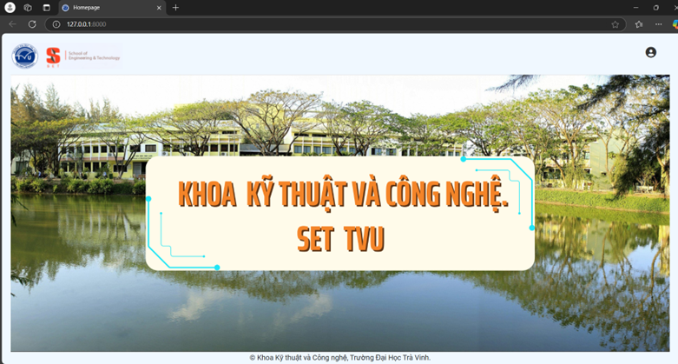
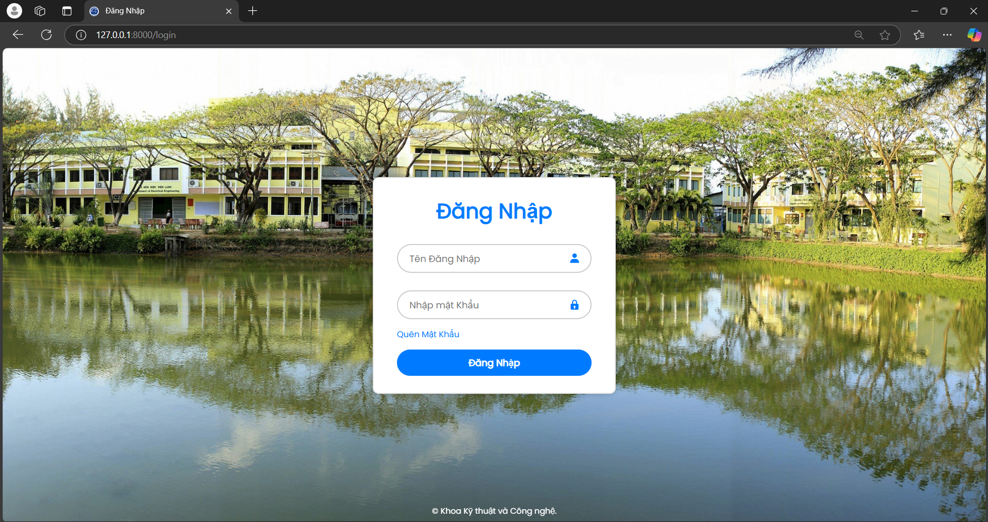
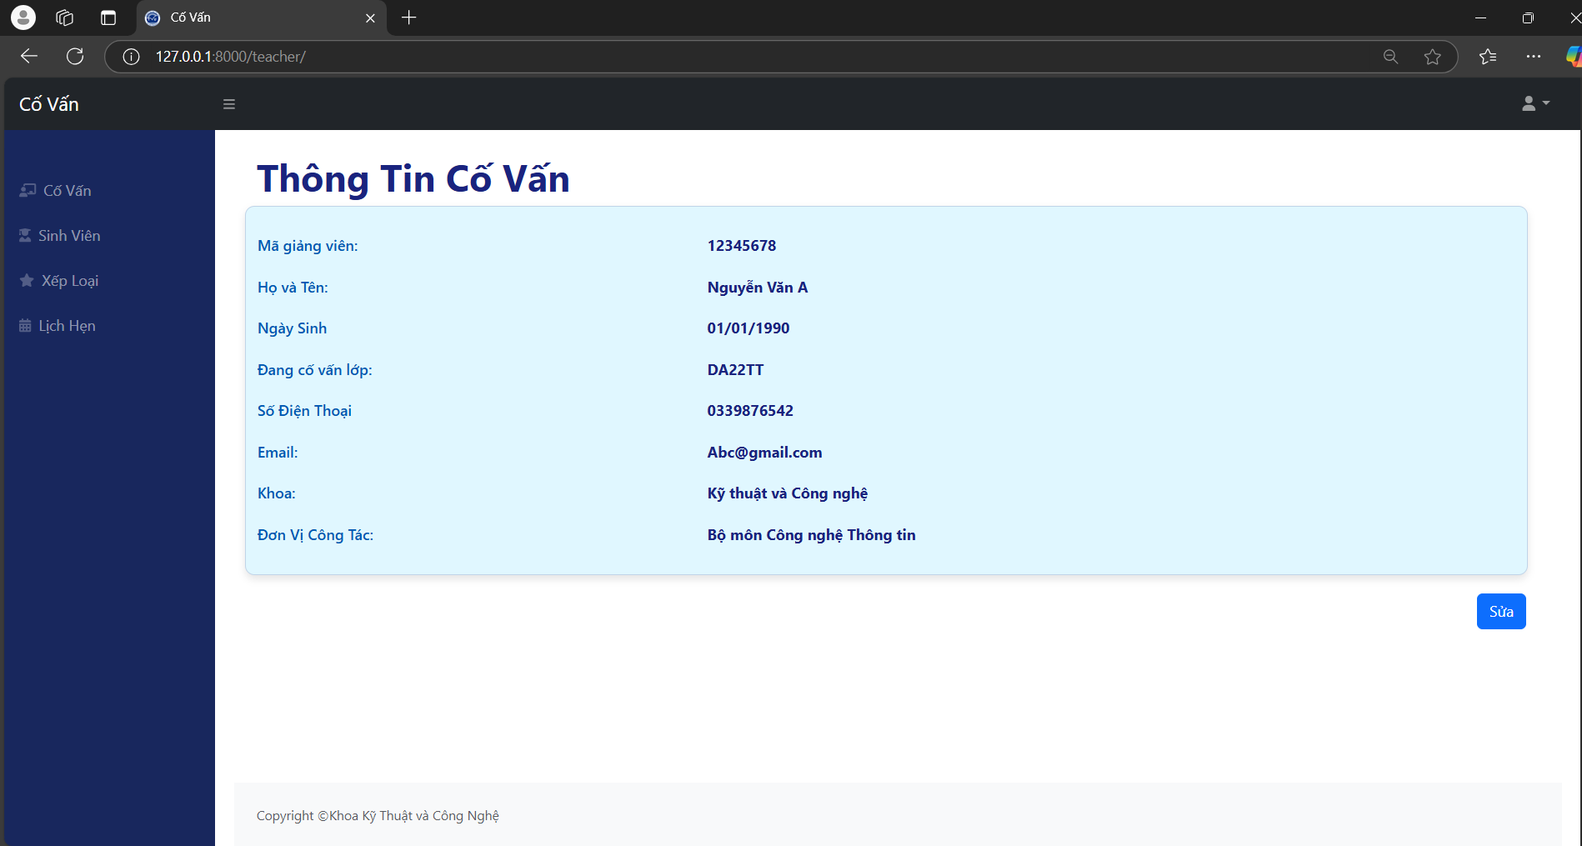
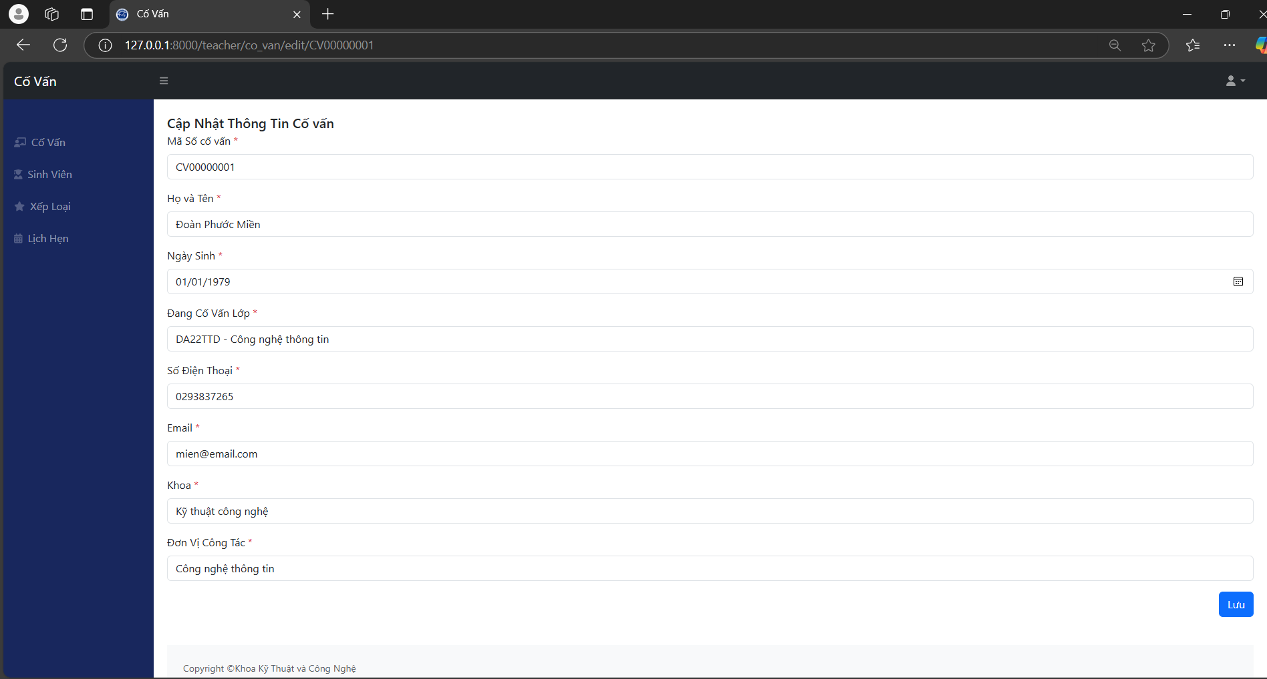
TRƯỜNG ĐẠI HỌC TRÀ VINH
KHOA KỸ THUẬT VÀ CÔNG NGHỆ
Kết quả:

Slide 9
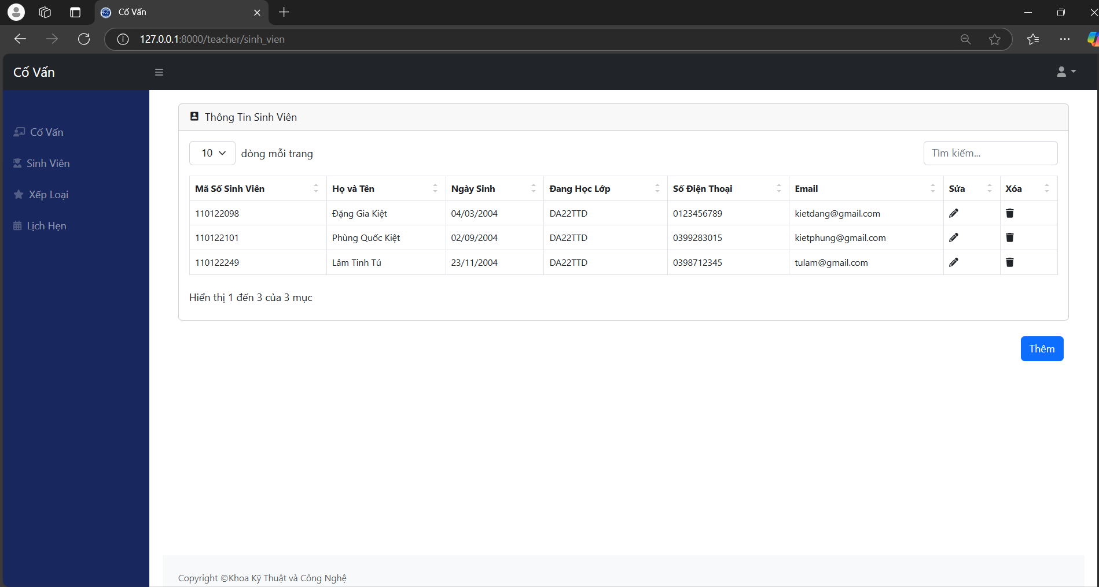
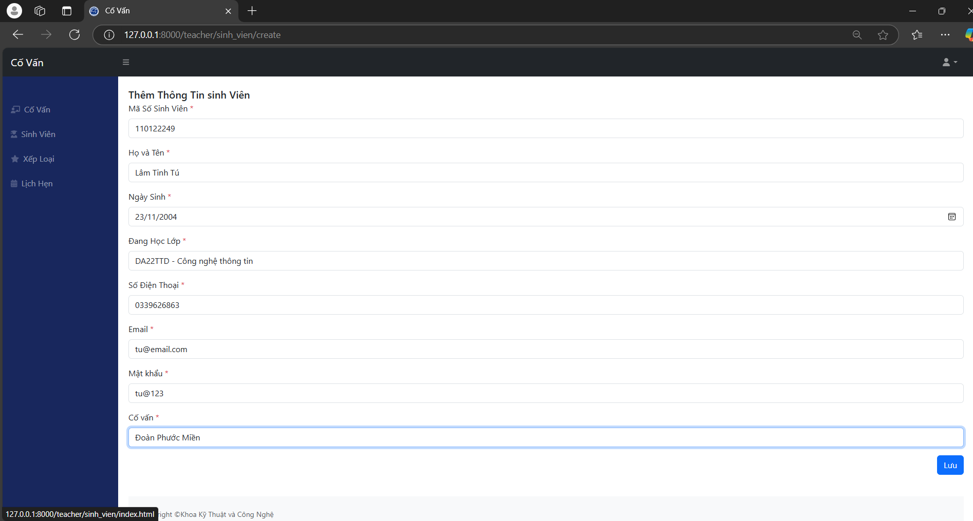
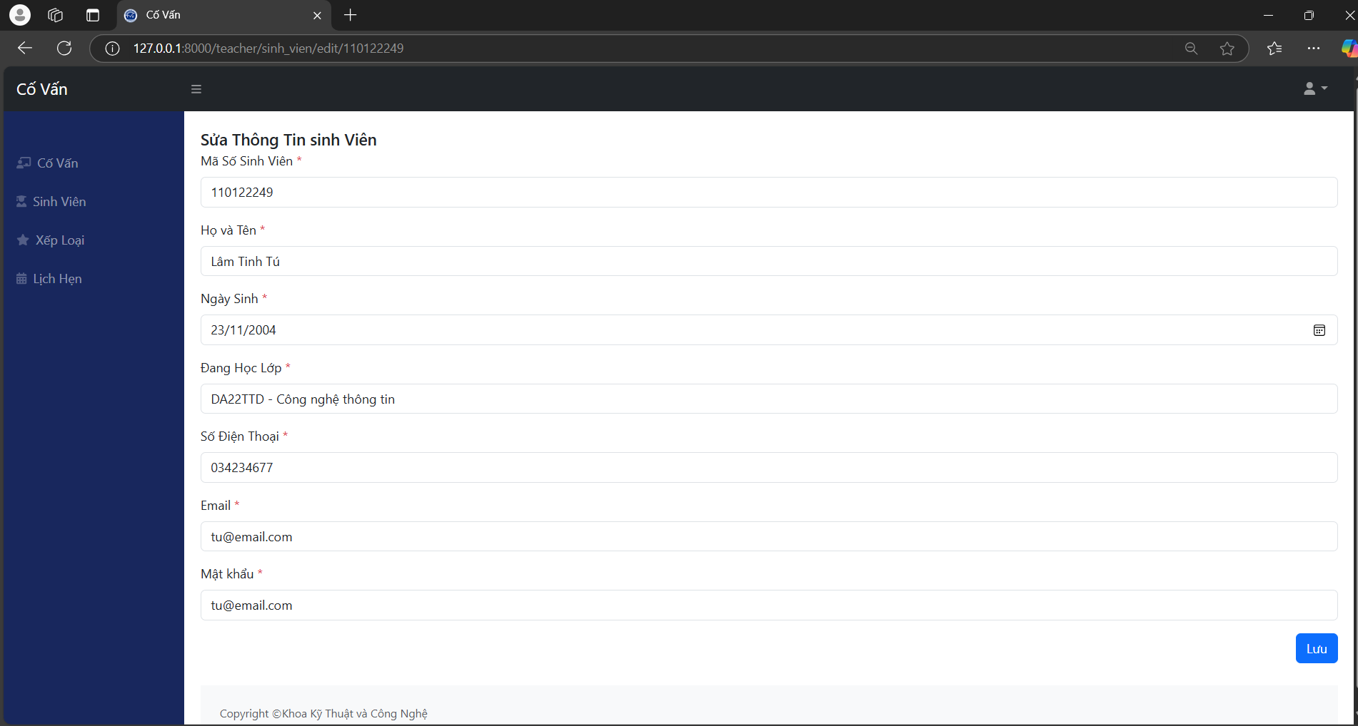
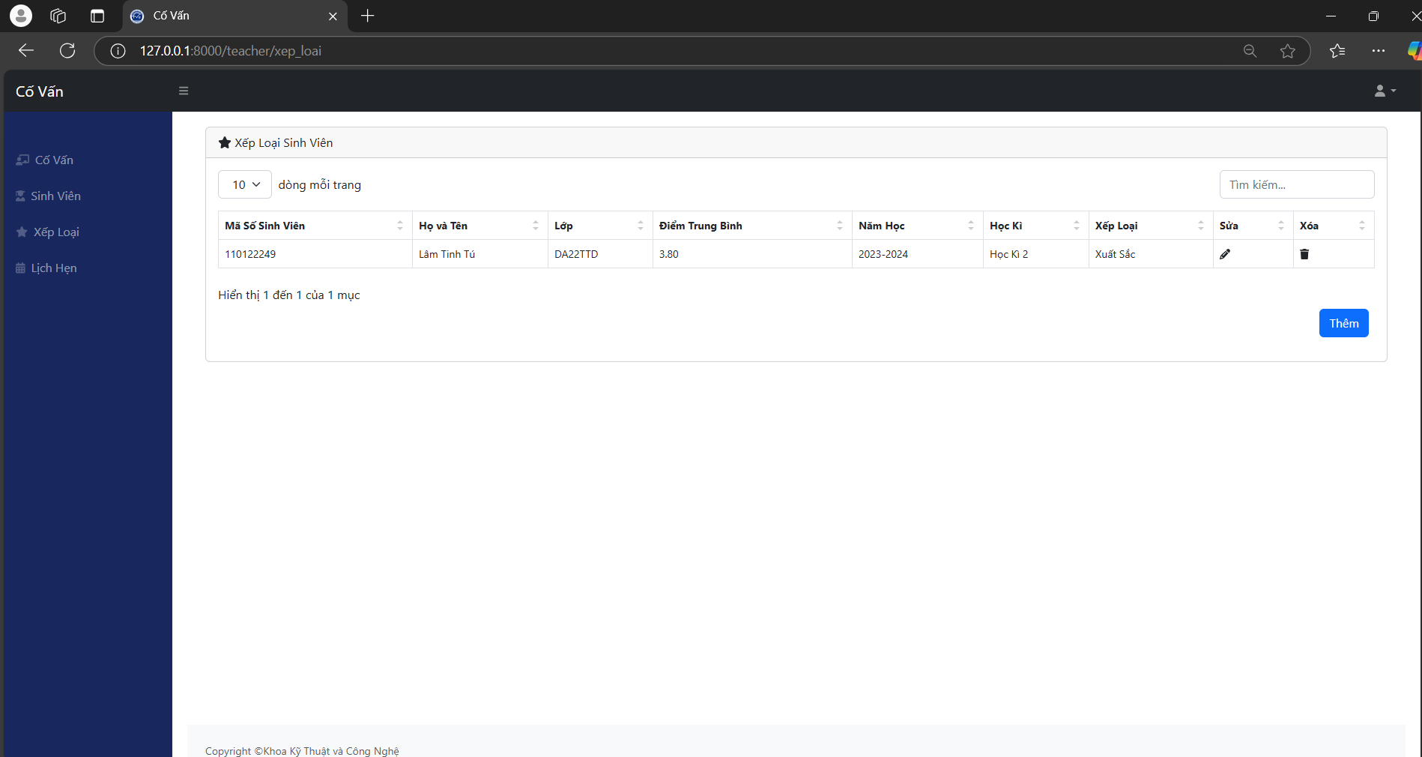
TRƯỜNG ĐẠI HỌC TRÀ VINH
KHOA KỸ THUẬT VÀ CÔNG NGHỆ
Kết quả:

Slide 10
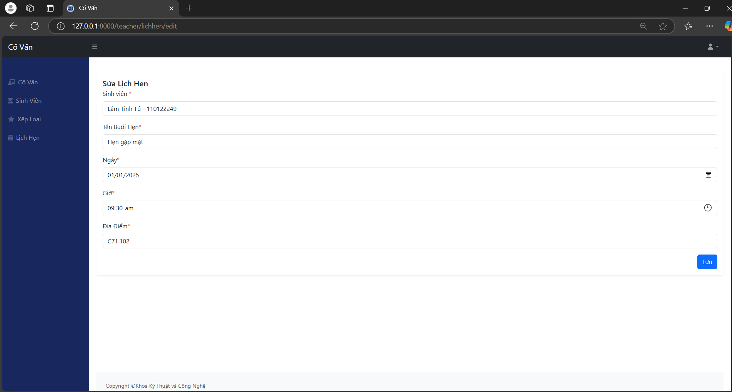
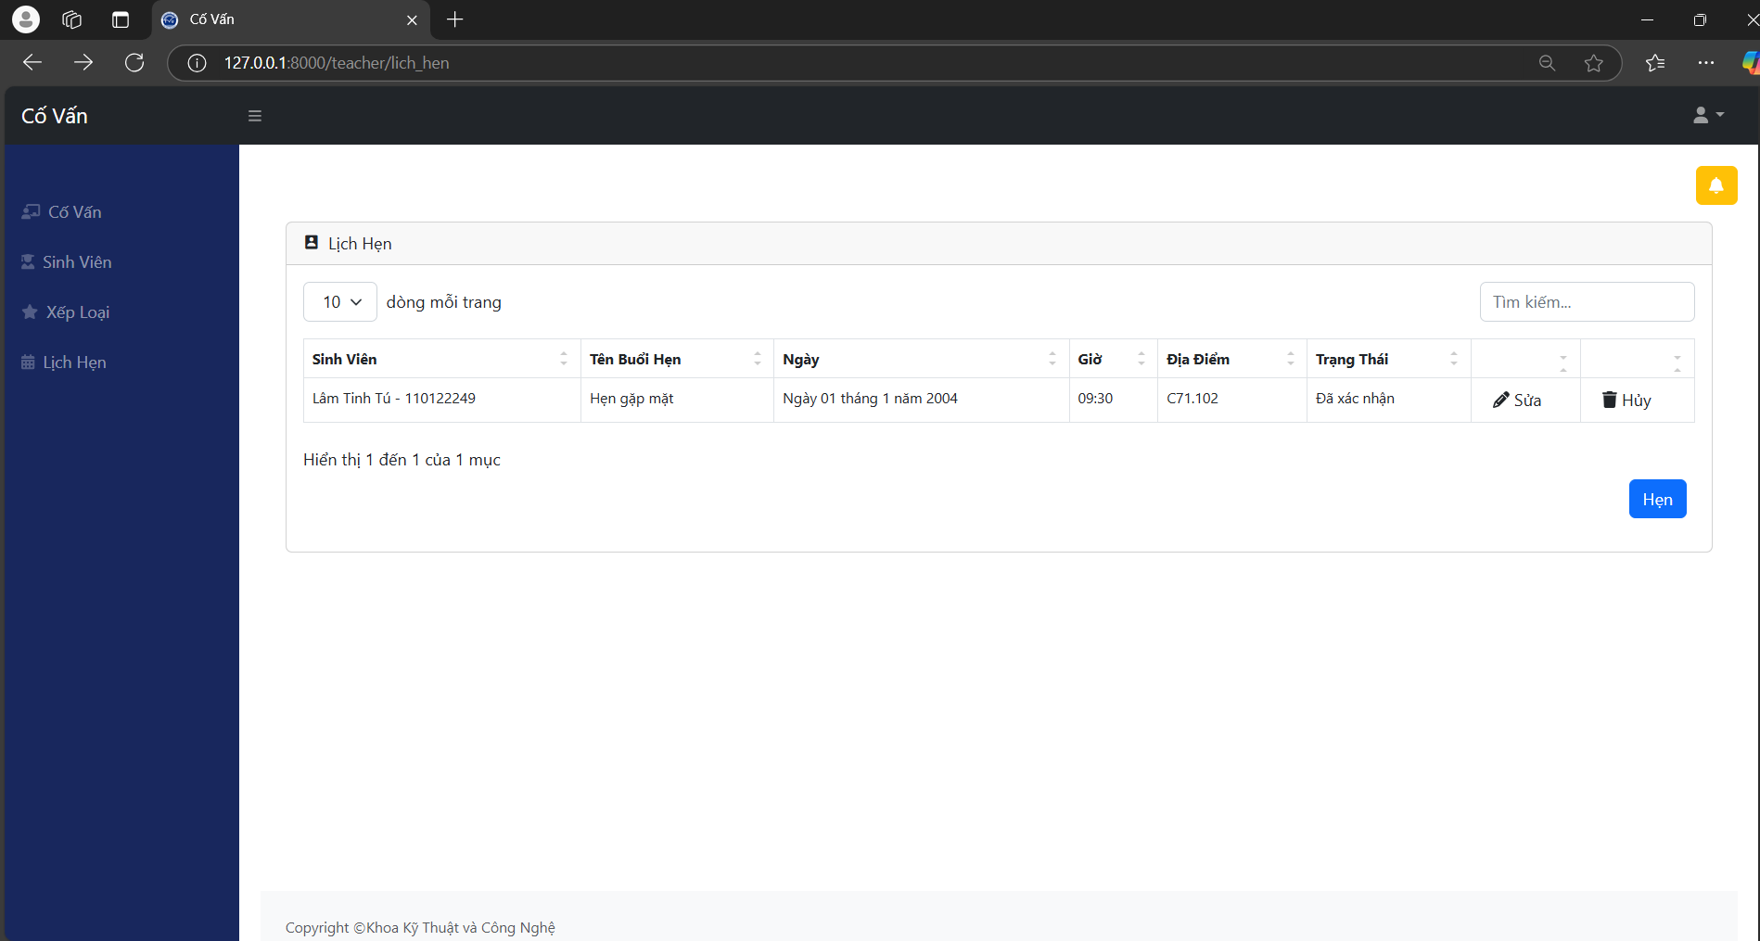
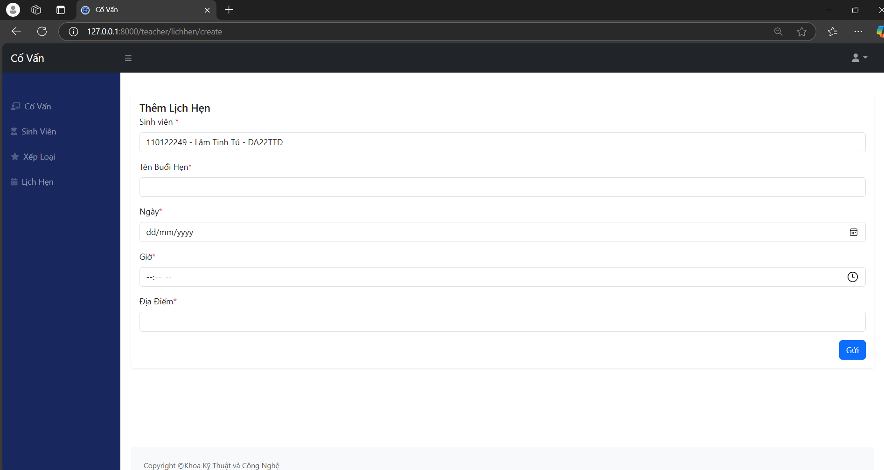
TRƯỜNG ĐẠI HỌC TRÀ VINH
KHOA KỸ THUẬT VÀ CÔNG NGHỆ
Kết quả:

Slide 11
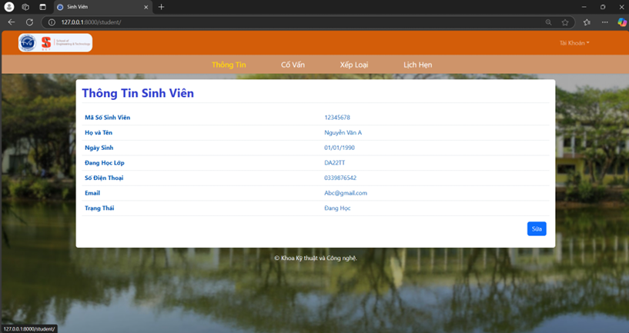
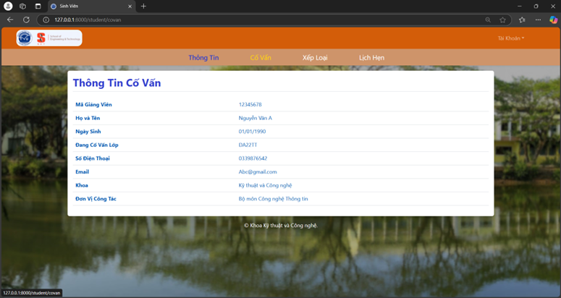
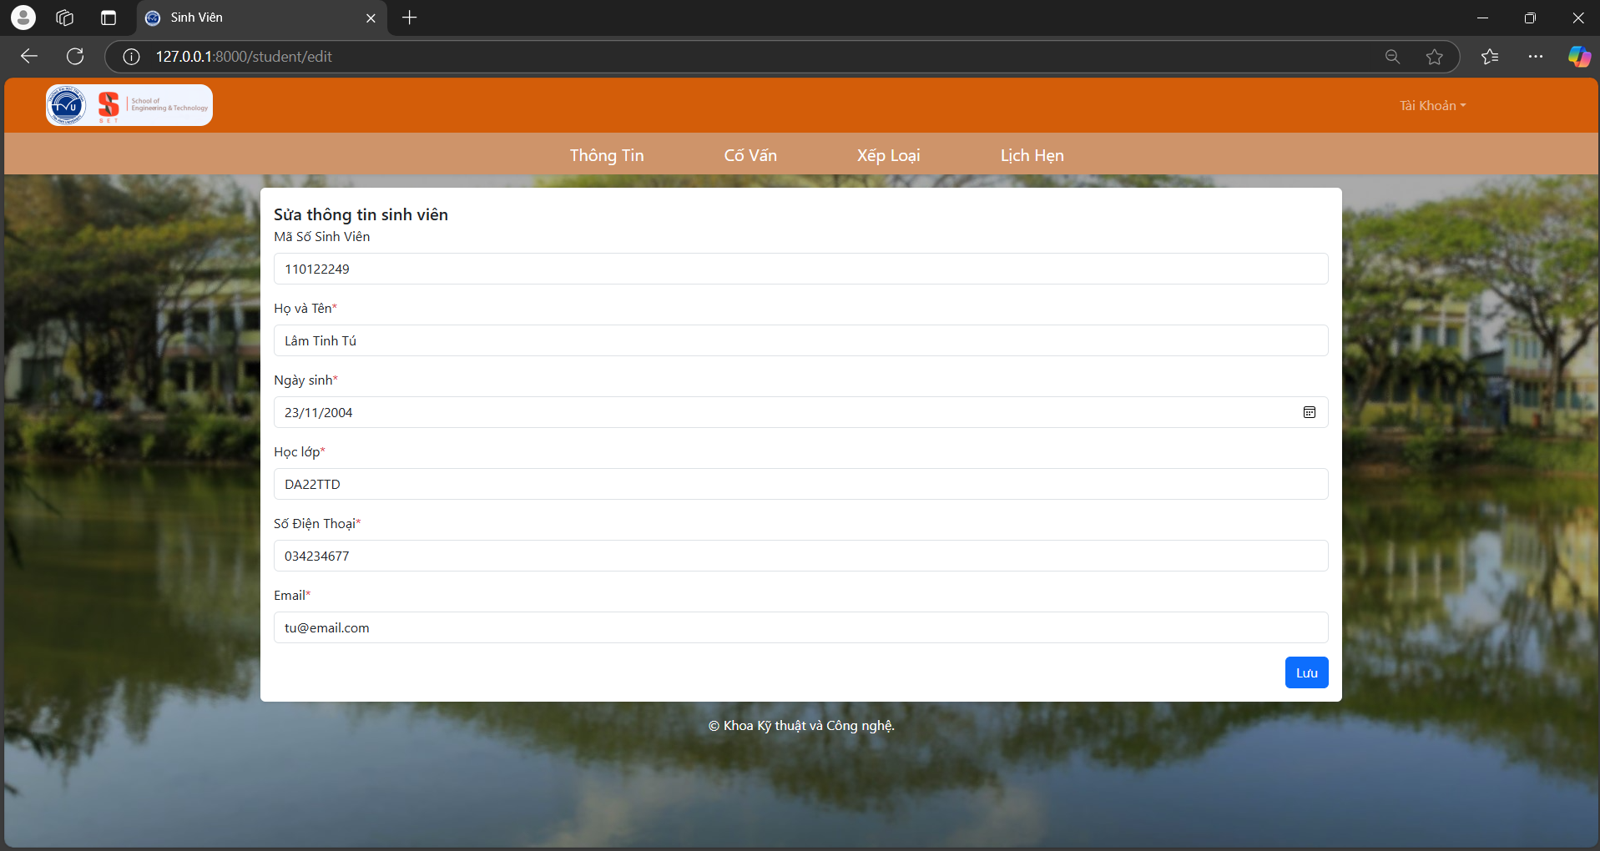
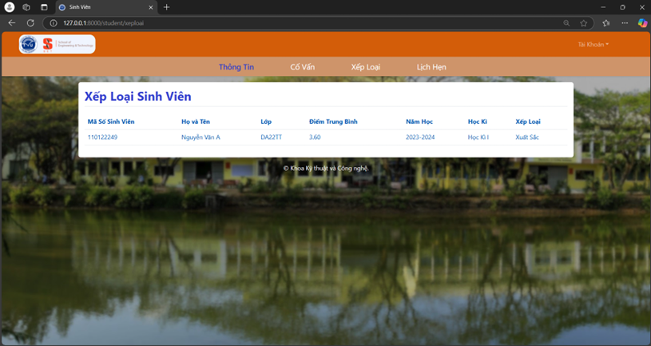
TRƯỜNG ĐẠI HỌC TRÀ VINH
KHOA KỸ THUẬT VÀ CÔNG NGHỆ
Kết quả:

Slide 12
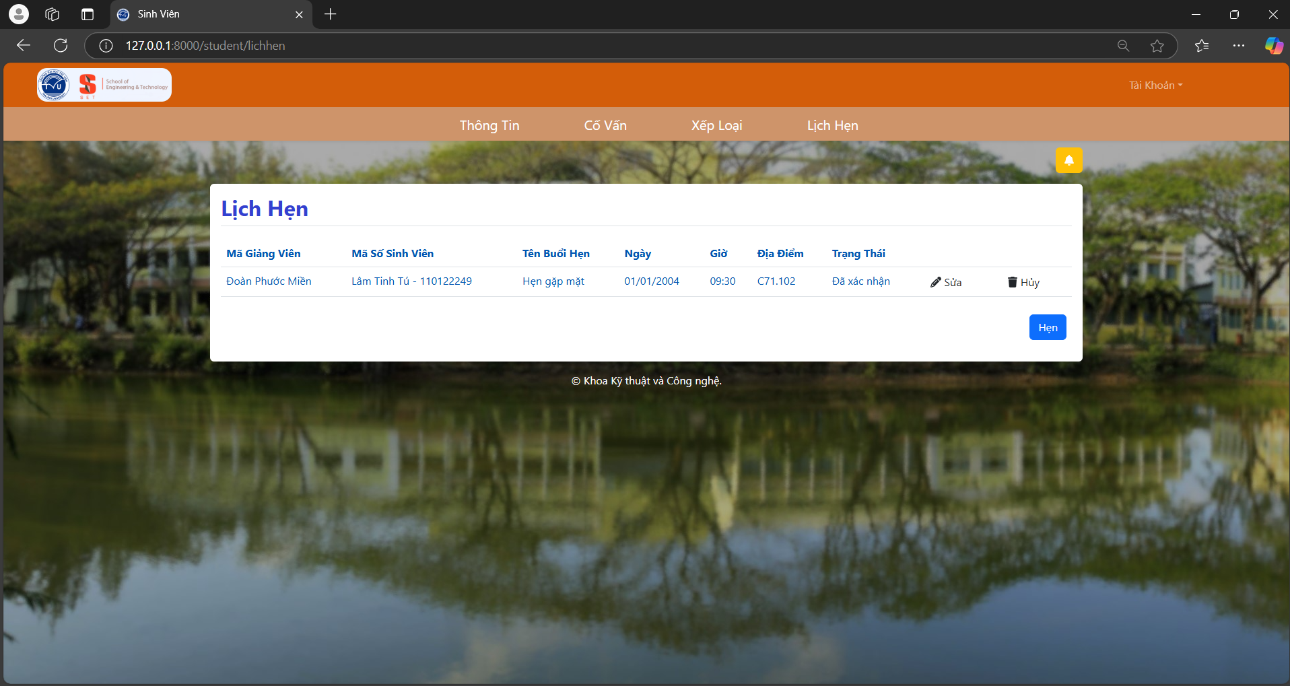
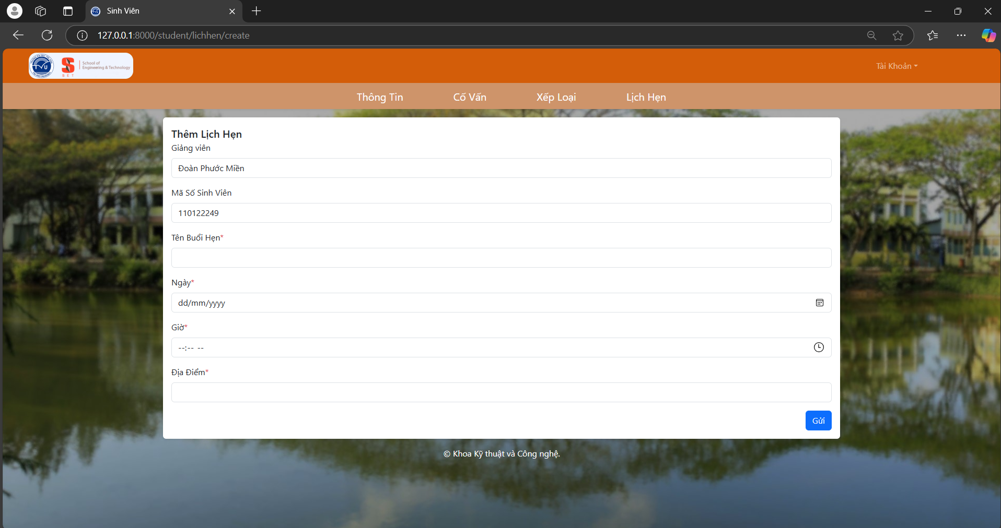

TRƯỜNG ĐẠI HỌC TRÀ VINH
KHOA KỸ THUẬT VÀ CÔNG NGHỆ
Kết quả:

Slide 13
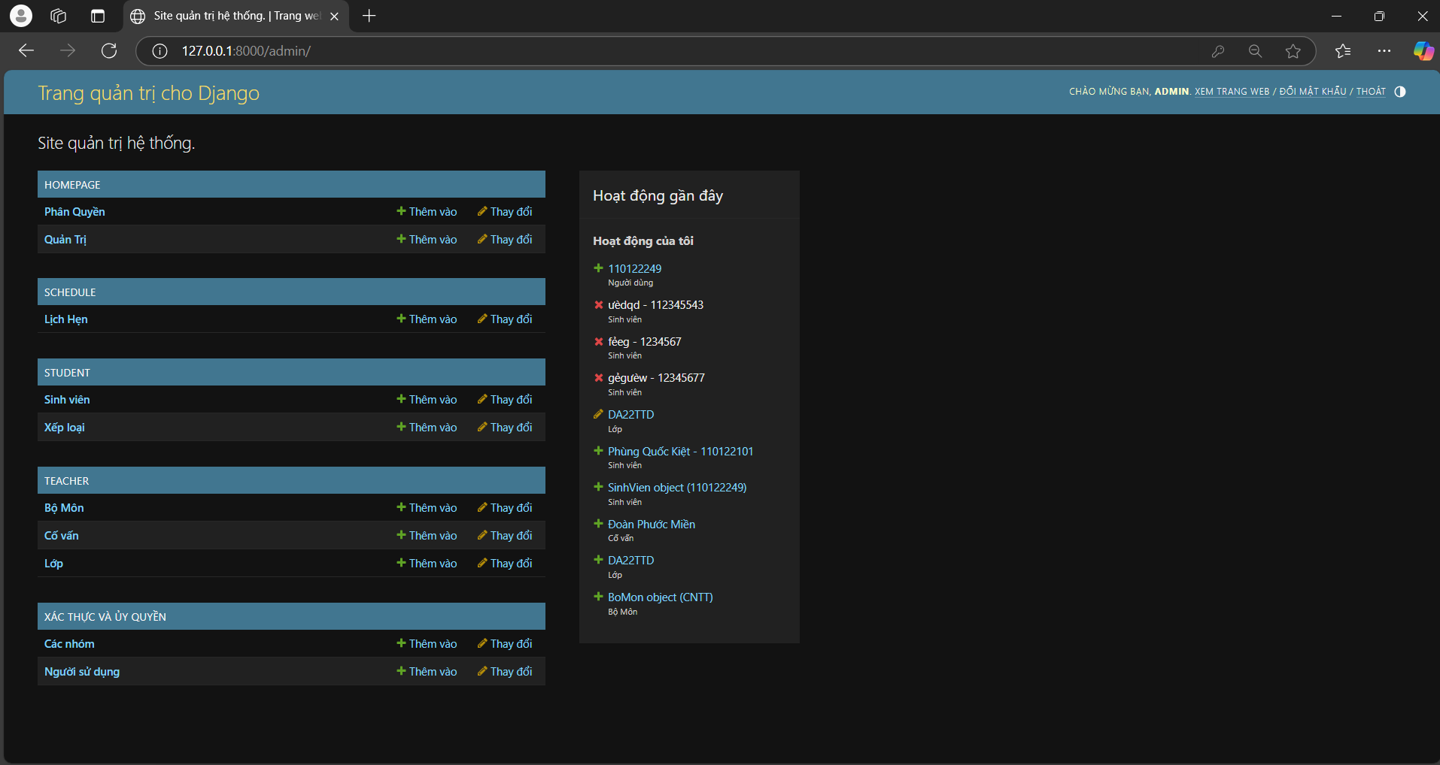
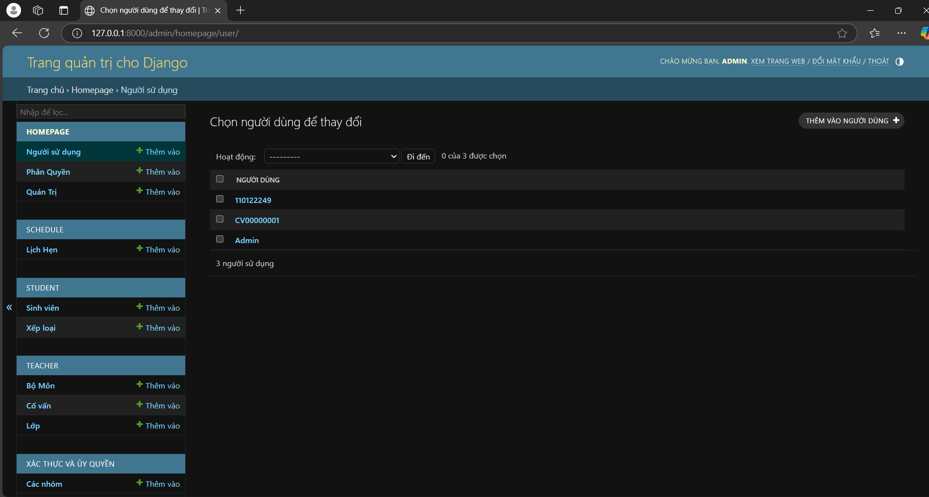
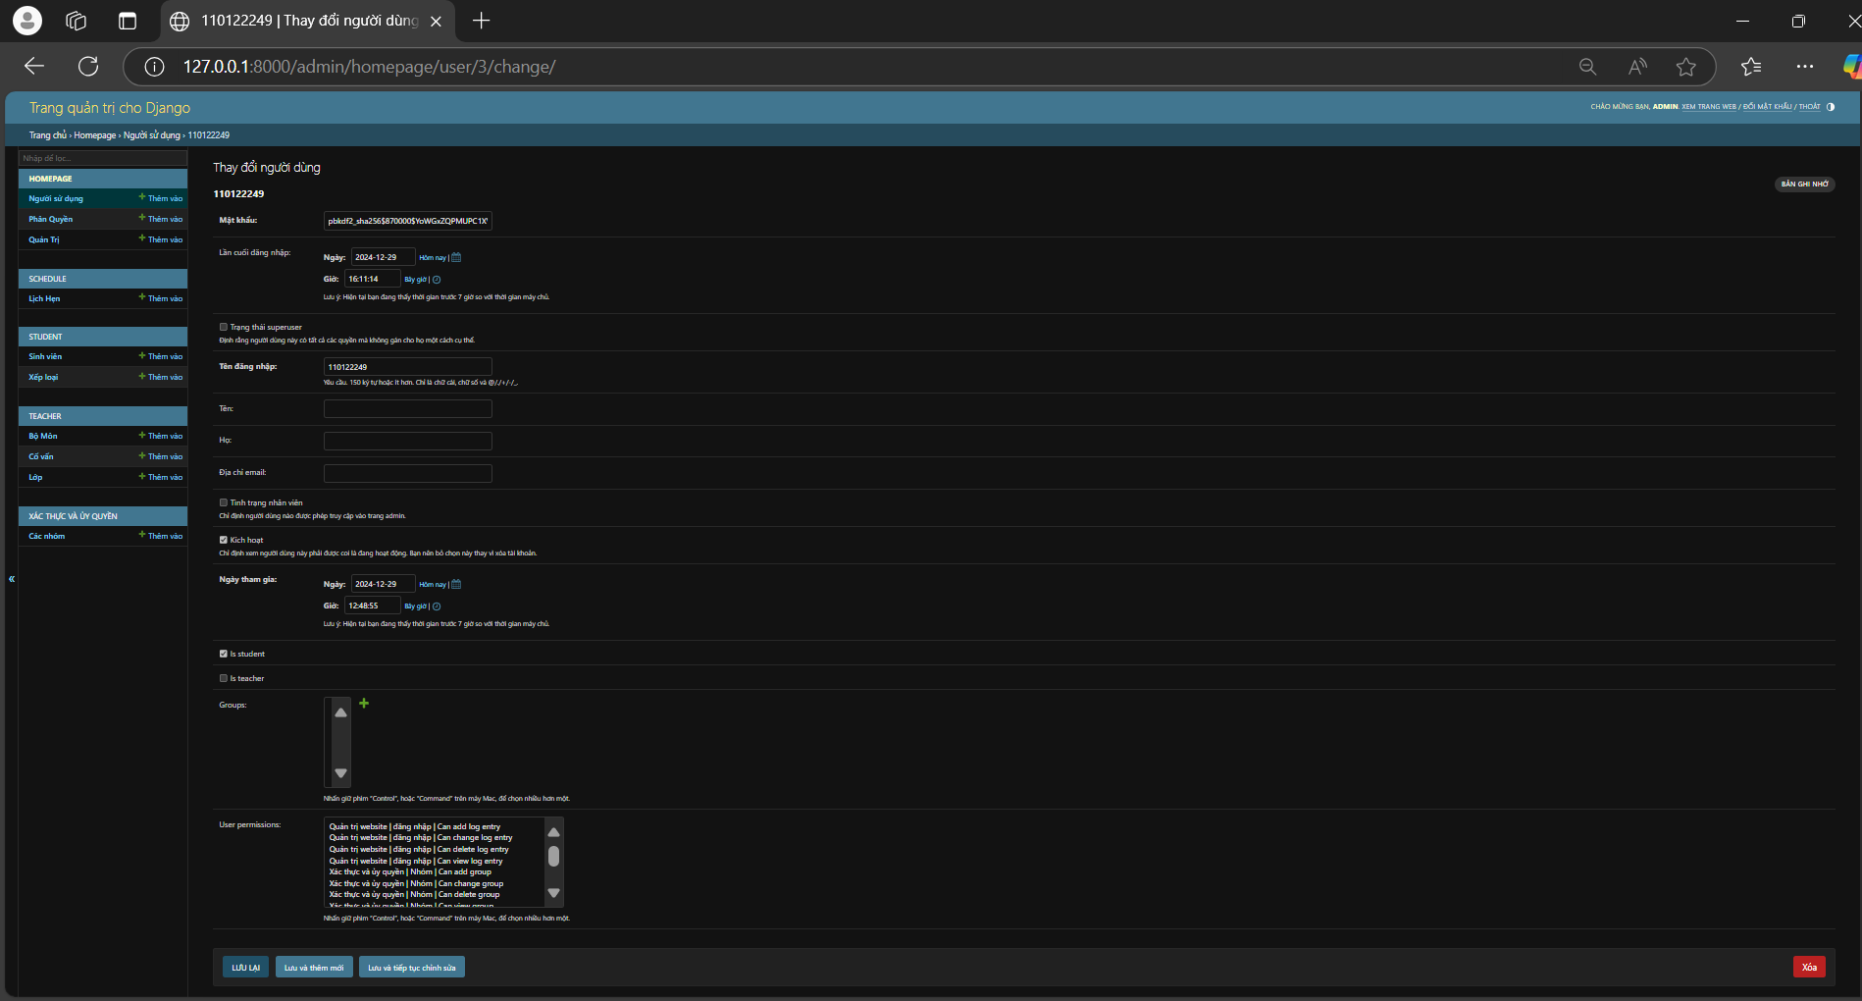
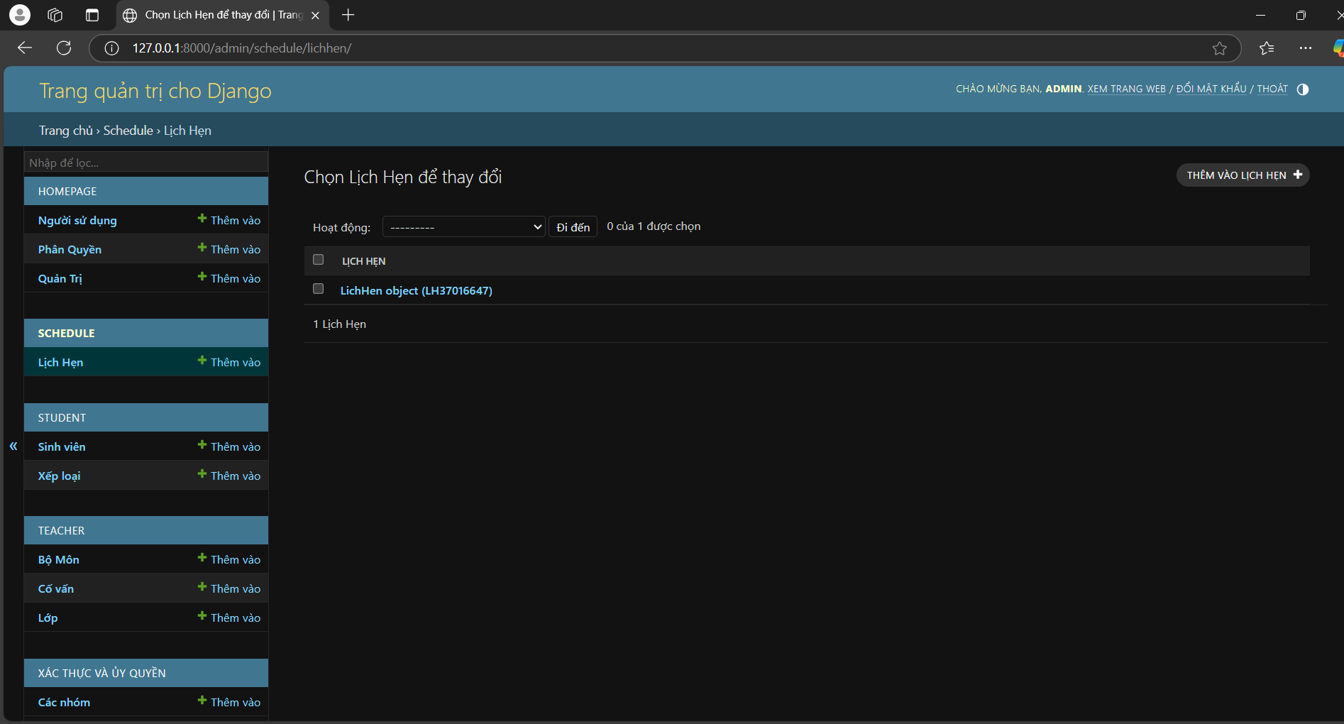
TRƯỜNG ĐẠI HỌC TRÀ VINH
KHOA KỸ THUẬT VÀ CÔNG NGHỆ
Kết quả:

Slide 14
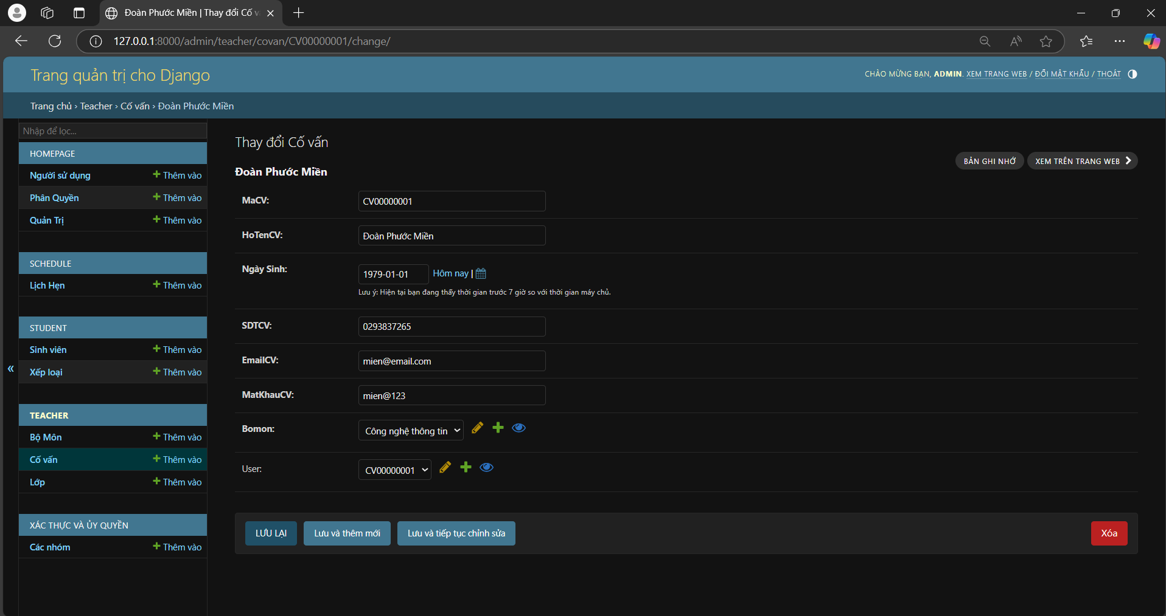
TRƯỜNG ĐẠI HỌC TRÀ VINH
KHOA KỸ THUẬT VÀ CÔNG NGHỆ
Kết quả:

Slide 15



TRƯỜNG ĐẠI HỌC TRÀ VINH
KHOA KỸ THUẬT VÀ CÔNG NGHỆ
7
Kết luận và hướng phát triển:
Kết luận
Ưu điểm
Hạn chế
Giao diện người dùng thân thiện.
Lớp nghiệp vụ xử lý các logic chính xác.
Lớp dữ liệu đảm bảo lưu trữ an toàn, truy xuất nhanh chóng.
Tính chuyên nghiệp của chương trình chưa cao.
Tính năng bắt lỗi chưa được tối ưu.
Giao diện chưa đẹp mắt.

Slide 16

TRƯỜNG ĐẠI HỌC TRÀ VINH
KHOA KỸ THUẬT VÀ CÔNG NGHỆ
7
Kết luận và hướng phát triển:
Hướng phát triển
Phát triển chức năng đăng bài viết, diễn đàn cho sinh viên.
Đăng nhập bằng tài khoản microsoft.
Nâng cấp giao diện đồ họa đẹp và thân thiện hơn.
Triển khai hệ thống cho các nhà trường.

Slide 17
TRƯỜNG ĐẠI HỌC TRÀ VINH
KHOA KỸ THUẬT VÀ CÔNG NGHỆ
Cảm ơn quý thầy cô đã lắng nghe!

